Slide 1
CONCLUSIONES
MELISSA MENESES ESCOBAR 20171015006
OMAR NORIEGA ARANGUREN 20162015431
NICOLAS DAVID ARDILA
20181015096
ANDREA VANESSA CAMACHO A. 20171015114

Slide 2
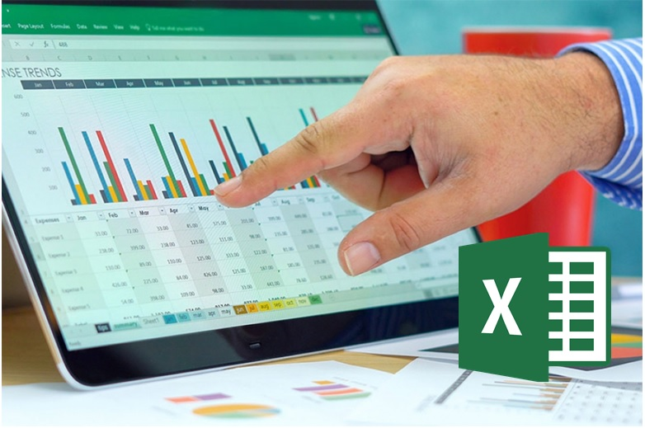
Excel le facilita a las empresas herramientas necesarias para el manejo y aprovechamiento de sus datos de forma rápida y eficaz.
Excel nos permite insertar volúmenes pequeños y grandes de datos, hacer comparativas y análisis que nos posibilita evaluar el progreso de la empresa.

Slide 3
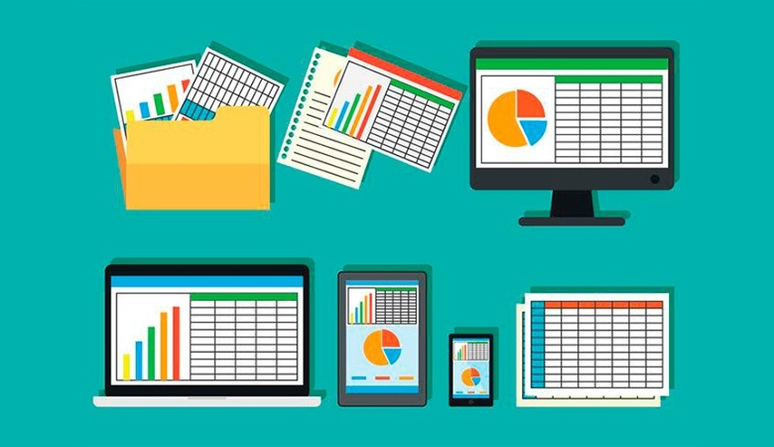
Excel es una herramienta necesaria para la actividad empresarial y el funcionamiento de esta.
Excel se ha convertido en una herramienta de gran importancia en el mundo moderno ya que no solo es útil en el ámbito empresarial si no también en diversas aplicaciones que involucran el manejo de datos.

Slide 4
Excel es una herramienta que facilita el control contable y financiero de una empresa, ya que ayuda a manejar las bases de datos de las compañías, las procesa con facilidad y en poco tiempo, además ayuda a la creación de indicadores que resumen el estado de la compañía, indicadores que sirven para la toma de decisiones, e indicadores de la gestión empresarial y de las políticas administrativas implementadas.

Slide 5
Las diferentes herramientas que nos brinda Excel son muy útiles, precisas y eficientes en diferentes ámbitos empresariales para tener rentabilidad creciente y estable. Aprovechando las herramientas disponibles gracias a la digitalización, se acelera el desarrollo de las organizaciones, reconociendo que se agiliza, se hace más cómodo y rápido el almacenamiento y manejo de datos, lo que implica un buen funcionamiento.
Excel resulta ser una herramienta imprescindible para la gestión de todo el proceso de producción: Financiación, operación, comercialización y logística, así como su evolución en la comunidad.

Slide 6
La recopilación de datos históricos y mas en una era digital facilita la proyección de todo tipo de empresas, apoyándose en pronósticos como los son de ventas, compras, pagos y obligaciones, para preparar materias primas Y/o empleados, soportados matemáticamente.

Slide 7
El balance general brinda una imagen de la empresa en un momento determinado, por lo que es necesario tener consolidados permanentemente y Excel es una herramienta que nos facilita mantener al día la información para quien lo requiera como la DIAN que vigila los activos, pasivos y patrimonio. Finalmente, todos los recursos de las actividades son abocados a tener la mayor utilidad y eficiencia.

Slide 8
Para determinar un óptimo flujo de recursos en las empresas, se hace uso de modelos matemáticos y de programación que se pueden trabajar en las hojas de cálculo de Excel, manejando los datos numéricos y usando Solver.
Solver es un programa de complemento de Microsoft Excel que se puede usar para llevar a cabo análisis y encontrar un valor óptimo.

Slide 9
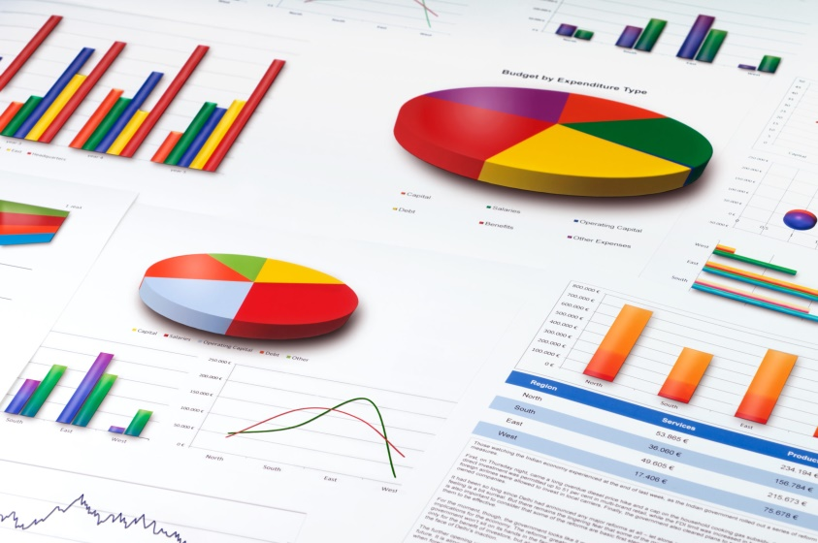
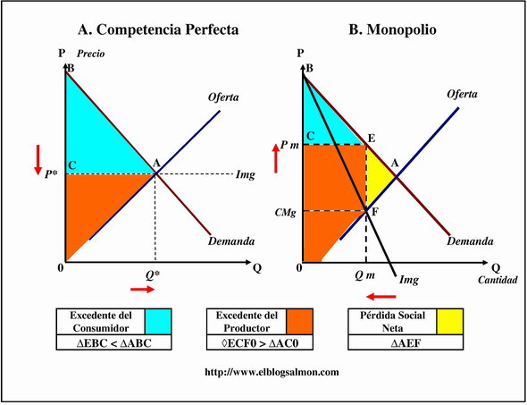
Excel es una herramienta que facilita la creación de graficas de ciertos valores que nos permiten hacer una comprobación comparativa de manera visual. Los gráficos en Excel son de gran importancia y les servirá para representar gráficamente los datos de una tabla y poder interpretar , analizar la información de manera más rápida
En economía, nos permiten estudiar y explicar fenómenos económicos acercándonos a la realidad de tal fenómeno.

